Slide 1

ÉRETTSÉGI 2025.
Szent Benedek Technikum és Gimnázium
Budaörsi Tagintézménye

Slide 2
ÉRETTSÉGI 2025.
Jelentkezési határidő: 2025. február 15. (17.)
Módosításra nincs mód a jelzett dátum után!
A jelentkezés írásban, az iskolában történik az általános igazgatóhelyettesnél.
A rendes érettségire bocsátás feltétele:
Középiskola sikeres befejezése (technikumban 13. év)
50 óra közösségi szolgálat. Ennek hiányában az érettségi nem kezdhető meg.
Jogszabályi háttér: 100/1997. (VI.13.) Korm. Rendelet, 2019. évi LXXX. Törvény a szakképzésről
Adatvédelmi tájékoztató - honlapon

Slide 3
ÉRETTSÉGI 2025.
Vizsgafajták:
RENDES (középiskolai tanulmányok végén – 13. évfolyam)
ELŐREHOZOTT (11-12. évfolyam)
Szintemelő (sikeres középszintű után, akár előrehozottként is)
Pótló (sikertelen vizsga után)
Javító (sikertelen vizsga után)
Kiegészítő (érettségi bizonyítvány megszerzése után)
Ismétlő (érettségi bizonyítvány megszerzése után)

Slide 4
ÉRETTSÉGI 2025.
Választható vizsgaszintek:
Középszint
Emelt szint
A középszintű érettségit az iskola bonyolítja le.
Az emelt szintű érettségit független bizottság előtt „idegen helyszínen” kell letenni. Az OH jelöl! – FONTOS a helyes lakcím, értesítési cím.
Az emelt szintű szóbeli vizsga mindig megelőzi a középszintűt.

Slide 5
ÉRETTSÉGI 2025.
Térítésmentes az érettségi a tanulói jogviszony ideje alatt az érettségi bizonyítvány megszerzéséig.
Minden más esetben fizetni kell az OH felé (2025-ben K: 44 000 Ft, E: 73 000 Ft)
Az érettségi bizonyítványt / tanúsítványt / TÖRZSLAP-KIVONATOT az iskola állítja ki a közép- és emelt szintű vizsgákról egyaránt.
(A törzslapkivonatot meg kell őrizni és a rendes érettségi vizsgára jelentkezéskor benyújtani!)

Slide 6
ÉRETTSÉGI 2025.
5 tantárgyból kötelező vizsgázni
Magyar nyelv és irodalom (előrehozott)
Matematika (előrehozott)
Történelem (előrehozott)
Idegen nyelv (lehet előrehozott–osztályozóvizsgával!)
Szakmai vizsga
A vizsgák követelményei és leírása megtalálható:
https://www.oktatas.hu/kozneveles/erettsegi/erettsegi_vizsgatargyak

Slide 7
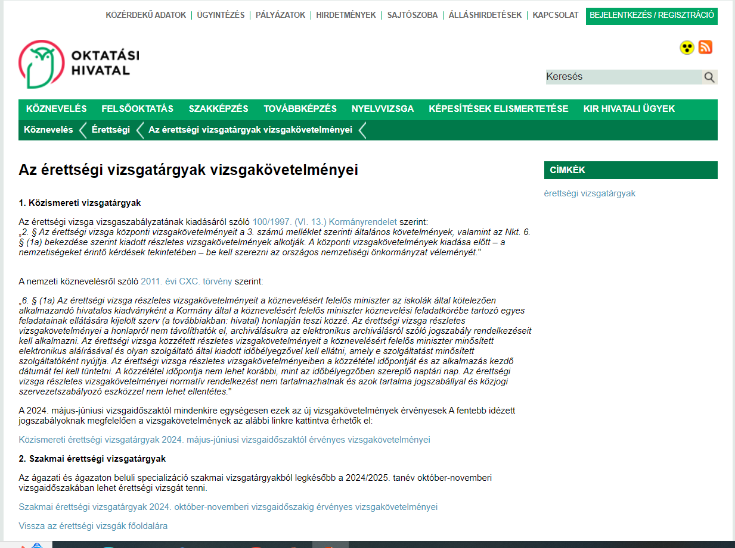

Slide 8
ÉRETTSÉGI 2025.
Időpontok
Írásbeli:
május 5-től-23-ig. (kötelező tárgyak: május 5-8.)
  Kijavított dolgozatok megtekinthetők
  Emelt szintű is: június 2? (központilag jelölik majd ki)
Szóbeli:
emelt szintű június 3-11.
középszintű június 16 - július 2.(osztályonként 3 nap)
  (12.A/13.A 06.16-18. és 12.B/13.B 06.23-25.)

Slide 9
ÉRETTSÉGI 2025.
Speciális esetek:
Év végi bukás – nem tehet előrehozott érettségi vizsgát az adott tárgyból (javítóvizsga augusztusban, következő vizsgaidőszakban lehet érettségizni belőle)
Sikertelen előrehozott érettségi – csak a rendes érettségi időpontjában ismételhető!
Érettségi vizsgán alkalmazható mentességek
szakértői bizottság véleménye alapján, konkretizálva
szülői kérelemre válaszul az iskola igazgatója mentesíthet a jelentkezés határidejéig (emelten is)

Slide 10
ÉRETTSÉGI 2025.
Mentességek igazgatói engedély alapján a vizsgázó KÉRELMÉRE:
A szakmai vizsga kivételével, egyes tantárgyak helyett a tanuló másik tantárgyat választhat:
- digitális kultúra / ágazathoz kapcsolódó tantárgy / hittan
Írásbeli vizsgán
- maximum 60 perccel meghosszabbítható
segédeszközt (pl.: számítógép) használhasson
írásbeli helyett szóbelin duplázhasson
bizonyos vizsgarészek (helyesírás) értékelése alól mentesülhessen
Szóbeli vizsgán
- hosszabb felkészülési / felelési idő
- írásban tehesse le

Slide 11
Köszönjük a figyelmet!

